Slide 1
Icmpv6 试验

Slide 2
试验内容
准备工作：
1、下载安装wireshark抓包协议分析软件，学习基本的使用方法
2、在https://www.china-ipv6.cn/#/IPv6/webApplication页面，选择一个支持IPv6的互联网网站，记录其域名。
试验内容：
1、连接手机热点，笔记本电脑的IPv6协议，关闭IPv4协议
2、截图并记录本机的IPv6地址信息，分析本机IPv6相关地址信息；
3、使用wireshark软件进行如下操作的抓包：
1）windows操作系统在CMD命令行模式下，使用nslookup命令对选定的网站域名进行DNS解析；截图记录。
2）对此网站的IPv6地址进行ping操作；截图记录；
3）对此网站的IPv6地址进行tracert操作，使用tracert –d xxxx:xxxx的命令和参数-d；截图记录；
4）对此网站的IPv6地址进行ping操作，加上参数 –l 3000，即用长报文进行ping操作；截图记录；
4、对抓包内容和截图内容进行对比分析，完成试验报告

Slide 3
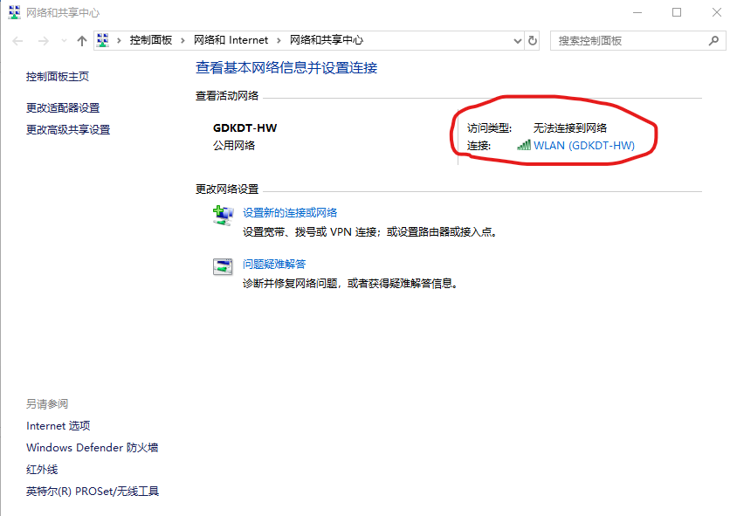

Slide 4
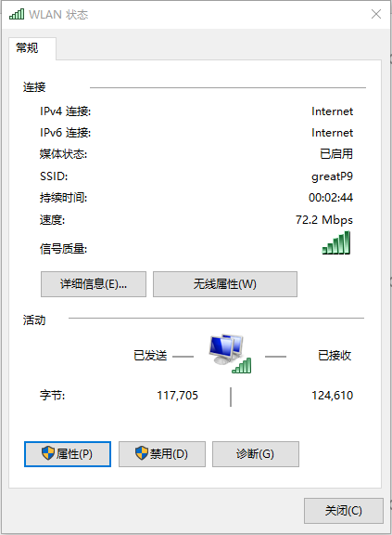
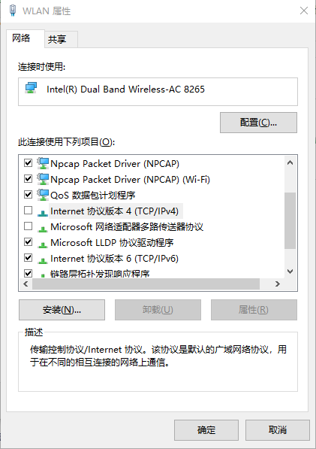
1、连接到手机热点；
2、关闭本机IPV4协议，打开IPV6协议；只使用IPV6协议，简化抓包分析

Slide 5
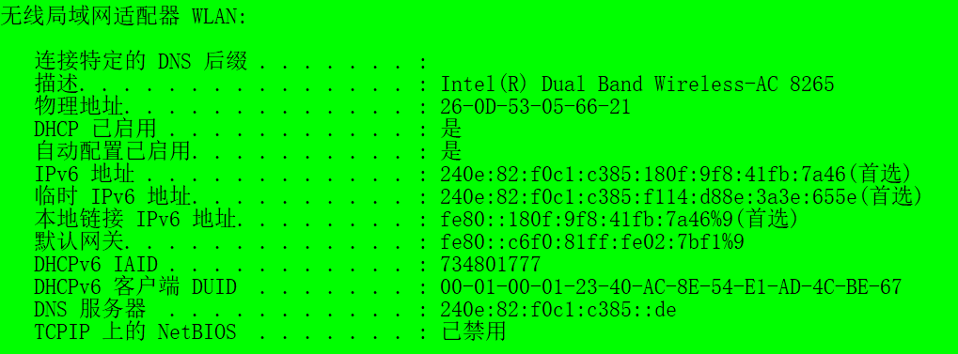

Slide 6
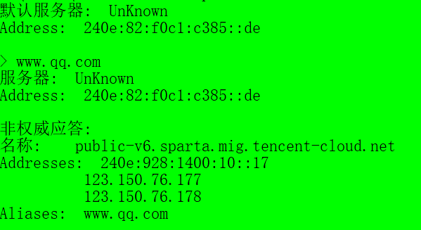

Slide 7
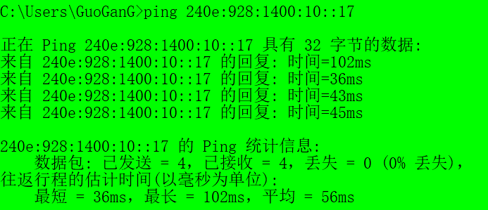

Slide 8
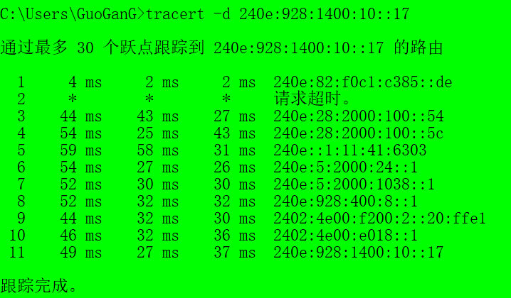

Slide 9
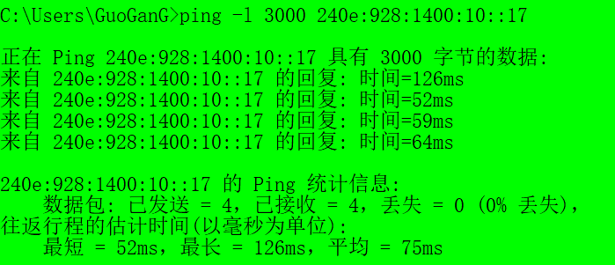
在windows操作系统中，查看本机各个接口的链路MTU:
netsh interface ipv6 show subinterfaces

